Slide 1
信 息 安 全 管 理
Information security management
授课内容：应急响应处置管理
主讲教师：夏莹杰
xiayingjie@zju.edu.cn

Slide 2
本节内容
1
应急响应概述
2
应急响应组织
3
应急响应体系
4
应急响应关键技术

Slide 3
第十章 应急响应处置管理
网络信息安全已经上升到国家的高度，各部门、企业都在积极建设应急响应和处置的管理体系。
2017年，工信部对外公布印发的《公共互联网网络安全突发事件应急预案》，明确了事件分级、监测预警、应急处置、预防与应急准备、保障措施等内容。预案自印发之日起实施。电信主管部门应当组织开展公共互联网网络安全突发事件应急演练，提高相关单位网络安全突发事件应对能力。
2019年9月，河北省开展2019年度网络安全攻防演练应急技能培训。
2019年9月，京津冀开展公共互联网网络安全应急演练。
2019年10月，深圳市工业和信息化局采取“盲演”模式开展网络安全事件应急演练。
2019年12月，贵州省网络安全应急演练在贵阳举行。
.......
应急响应处置能力越发重要

Slide 4
第十章 应急响应处置管理
IE漏洞利用事件的应急响应处理
2004年6月14日，CNCERT/CC收到来自FIRST关于IE跨域重定向漏洞被发现的消息，即开始对该漏洞进行分析研究；
6月16日， CNCERT/CC通过监测成功提取出监测数据；
6月18日， CNCERT/CC发布了相关告警消息，提醒公众注意防范处理；
6月21日至22日，第一个和第二个被发现的恶意网页被成功关闭；
6月24日，微软公布了Download.Ject木马的警告， CNCERT/CC也为此发布了公告；
6月26日，微软又发布了Download.Ject恶意代码的申明；
7月1日， CNCERT/CC发布了《提高网页浏览和电子邮件的安全性》的安全文章。
关键措施：
1.在CNCERT/CC网站发布安全公告，提醒广大公众互联网用户注意防范；
2.通过监测数据，定位恶意网页，与国内外相关组织协调处理关闭恶意网页。

Slide 5
第十章 应急响应处置管理
计算机安全事件逐年上升，特别是近年来随着网络在社会生活中的广泛应用，安全事件给社会所造成的损失越来越大，如何应对信息安全突发事件已成为信息安全领域的研究热点之一。

Slide 6
第十章 应急响应处置管理
1、应急响应概述
应急响应（Emergency Response）通常是指人们为了应对各种紧急事件的发生所做的准备以及在事件发生后所采取的措施。

Slide 7
第十章 应急响应处置管理
1、应急响应概述
应急响应的处置对象
紧急事件
破坏机密性的安全事件
破坏完整性的安全事件
破坏可用性的安全事件

Slide 8
第十章 应急响应处置管理
1、应急响应概述
安全事件
紧急事件

Slide 9
第十章 应急响应处置管理
1、应急响应概述
事先
做什么准备？
事后
采取什么措施？

Slide 10
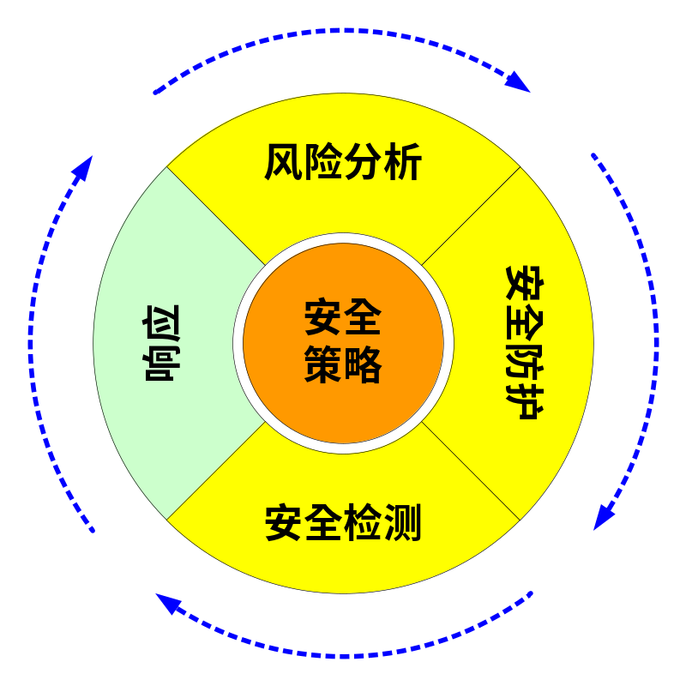
第十章 应急响应处置管理
1、应急响应概述
图8.1 P-RPDR安全模型

Slide 11
第十章 应急响应处置管理
1、应急响应概述
应急响应的必要性
理论上我们无法保证系统绝对安全；
尽管人们对信息安全的关注与投资与日俱增，但
是安全事件的数量和影响并没有因此而减少 。
越来越多的组织在遭受攻击后，希望通过法律手段追查肇事者，就需要出示收集到的数据作为证据，而计算机取证是应急响应的一个重要环节。

Slide 12
第十章 应急响应处置管理
2、应急响应组织
1988年11月，国际上第一个应急响应组织—— 计算机应急响应协调中心CERT/CC（Computer Emer
gency Response Team/Coordination Center）；
美国联邦FedCIRC、澳大利亚的AusCERT、德国的DFN-CERT、日本的JPCERT/CC，以及亚太地区的APCERTF（Asia Pacific Computer Emergency Res
Ponse Task Force）和欧洲的EuroCERT 。
2002年9月中国国家计算机网络应急技术处理协调中心（CNCERT/CC）成立。

Slide 13
第十章 应急响应处置管理
2、应急响应组织
国内或国际间的应急响应协调组织
企业或政府组织的应急响应组织
计算机软件厂商提供的应急响应组织
商业化的应急响应组织

Slide 14
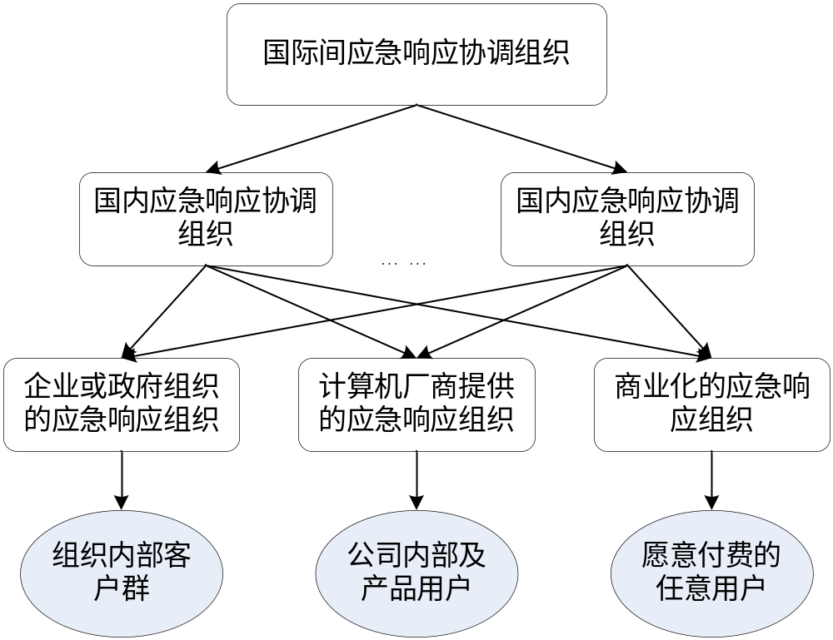
第十章 应急响应处置管理
2、应急响应组织
应急响应组织模式

Slide 15
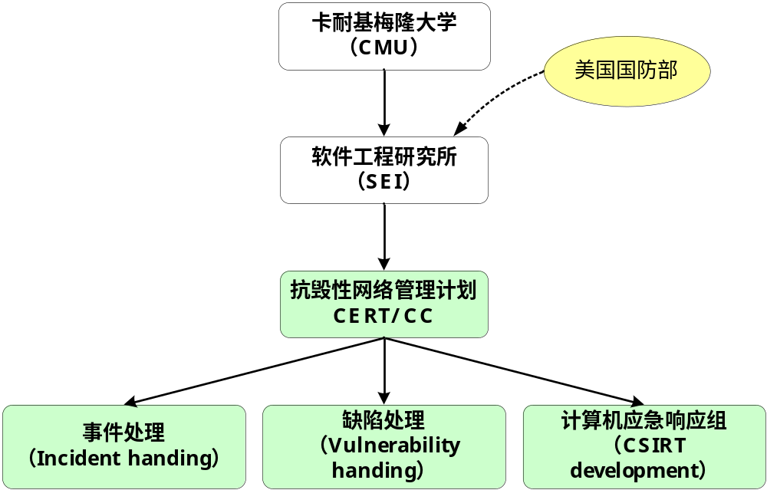
第十章 应急响应处置管理
2、应急响应组织
美国计算机应急响应协调中心（CERT/CC）

Slide 16
第十章 应急响应处置管理
2、应急响应组织
中国教育和科研计算机网应急响应组（CCERT）
CCERT首要的服务对象是中国教育和科研计算机网络（ CERNET ）本身，确保CERNET网络的安全可靠运行。
CCERT其次的服务对象是CERNET内部的会员单位。
CCERT对其他用户提供力所能及的安全服务。

Slide 17
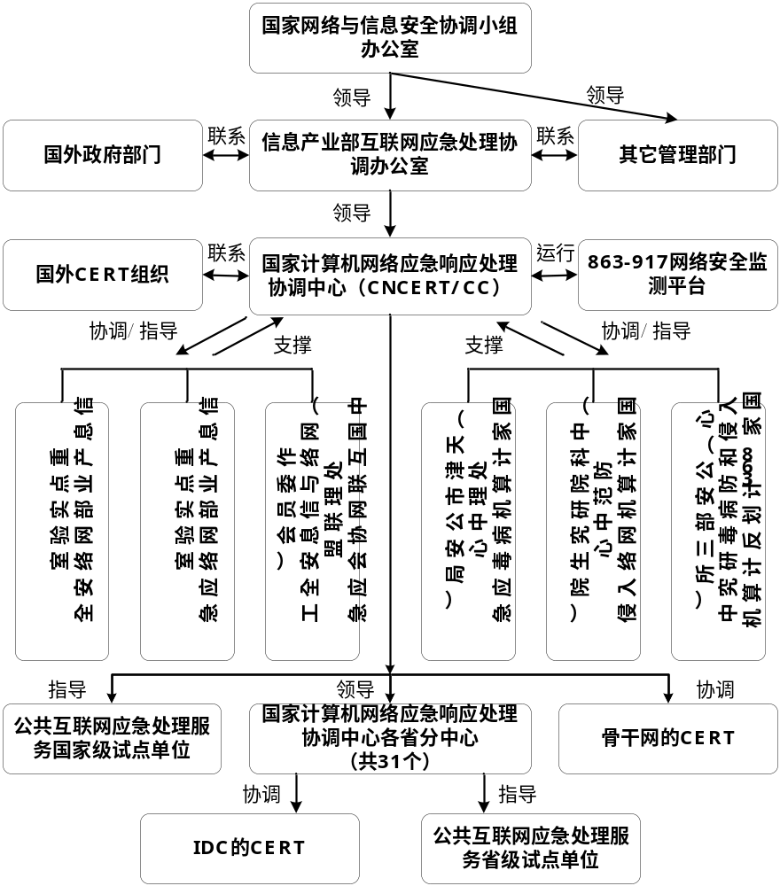
第八章 应急响应处置管理
2、应急响应组织
国家计算机网络应急处理协调中心（CNCERT/CC）

Slide 18
第十章 应急响应处置管理
3、应急响应体系
3.1 应急响应应保证的各项指标
响应能力：确保安全事件和安全问题能被及时地发现并向相应的负责人报告。
决断能力：判断是否是本地安全问题抑或构成一个安全事件。
行动能力：在发生安全事件时根据一个提示就能采取必要的措施。
减少损失：能够立即通知组织内其他可能受影响的部门。
效率 ：实践和监控处理安全事件的能力。

Slide 19
第十章 应急响应处置管理
3、应急响应体系
3.2 应急响应体系的建立
确定应急响应角色的责任
（1）用户
（2）安全管理员
（3）安全员/安全管理层
（4）安全审计员
（5）公共关系/信息发布部门
（6）代理/公司管理层

Slide 20
第十章 应急响应处置管理
3、应急响应体系
3.2 应急响应体系的建立
制定紧急事件提交策略
提交渠道的规定
提交的策略对象
提交方式

Slide 21
第十章 应急响应处置管理
3、应急响应体系
3.2 应急响应体系的建立
规定应急响应优先级
哪类损失和组织相关
在每个类别中，按什么顺序修补损失

Slide 22
第十章 应急响应处置管理
3、应急响应体系
3.2 应急响应体系的建立
安全应急的调查与评估
弄清楚信息系统结构和网络情况
弄清楚信息系统的联系人和用户
弄清楚信息系统上的应用
定义信息系统的保护要求

Slide 23
第十章 应急响应处置管理
3、应急响应体系
3.2 应急响应体系的建立
选择应急响应相关补救措施
提供必要的专业知识
安全恢复的运作
事件归档
对攻击行为的反应

Slide 24
第十章 应急响应处置管理
3、应急响应体系
3.2 应急响应体系的建立
确定应急紧急通知机制
当发生安全事件时，必须通知所有受影响的外部和内
部各方，为那些受到安全事件直接影响的部门和机构采
取对策提供方便。通知机制对处理安全事件相关信息各
方的协助预防或解决问题尤为重要。

Slide 25
第十章 应急响应处置管理
3、应急响应体系
3.3 应急响应处置流程
准备
检测
抑制
根除
恢复
报告与总结

Slide 26
第十章 应急响应处置管理
4、应急响应关键技术
4.1 系统备份与灾难恢复技术
系统备份
系统备份是灾难恢复的基础，其目的是确保既定的关键业务数据、关键数据处理系统和关键业务在灾难发生后可以恢复。

Slide 27
第十章 应急响应处置管理
4、应急响应关键技术
4.1 系统备份与灾难恢复技术
系统备份
全备份
增量备份
差分备份

Slide 28
第十章 应急响应处置管理
4、应急响应关键技术
4.1 系统备份与灾难恢复技术
灾难恢复
灾难恢复的基本技术要求:
备份软件
恢复的选择和实施
自启动恢复
安全防护

Slide 29
第十章 应急响应处置管理
4、应急响应关键技术
4.1 系统备份与灾难恢复技术
灾难恢复
灾难恢复等级
层次0——本地数据的备份与恢复
层次1——批量存取访问方式
层次2——批量存取访问方式+热备份地点
层次3——电子链接
层次4——工作状态的备份地点
层次5——双重在线存储
层次6——零数据丢失

Slide 30
第十章 应急响应处置管理
4、应急响应关键技术
4.1 系统备份与灾难恢复技术
灾难恢复
灾难恢复计划
备份/恢复的范围
灾难恢复计划的状态
应用地点与备份地点之间的距离
应用地点与备份地点之间如何相互连接
数据如何在两个地点之间传送
允许有多少数据被丢失
怎样保证备份地点的数据更新
备份地点可以开始备份工作的能力

Slide 31
第十章 应急响应处置管理
4、应急响应关键技术
4.2 其它相关技术
攻击源定位与隔离技术
计算机取证技术

Slide 32
第十章 应急响应处置管理
小结
应急响应（Emergency Response）通常是指人们为了应对各种紧急事件的发生所做的准备以及在事件发生后所采取的措施。
应急响应组织是应急响应工作的主体
应急响应体系的建立过程
应急响应处置流程
应急响应涉及的关键技术。

Slide 33
场景六 政务系统应急响应
某统计局网站包括政务信息发布子模块、站内信息检索子模块、政务受理子模块、统计数据发布子模块、群众意见反馈子模块、业务人员权限管理子模块等。
不法分子受到利益驱使针对网站进行安全攻击。包括如下的攻击类型：
网页篡改、网站漏洞攻击、后门程序代码植入、仿冒网页钓鱼攻击、网站劫持攻击；用户隐私数据泄露、SOL注入攻击（数据库入侵攻击、数据库篡改攻击等）；DDoS攻击等。
详细介绍上述某种攻击后的应急响应过程。

Slide 34
Thank You !

